Slide 1
Estudando para o Enem de forma invertida
EEEFM” Filomena Quitiba”
Aluna: Ana Julia Santos Oliveira
Turma: 2°M1
Questão: 2002/03

Slide 2
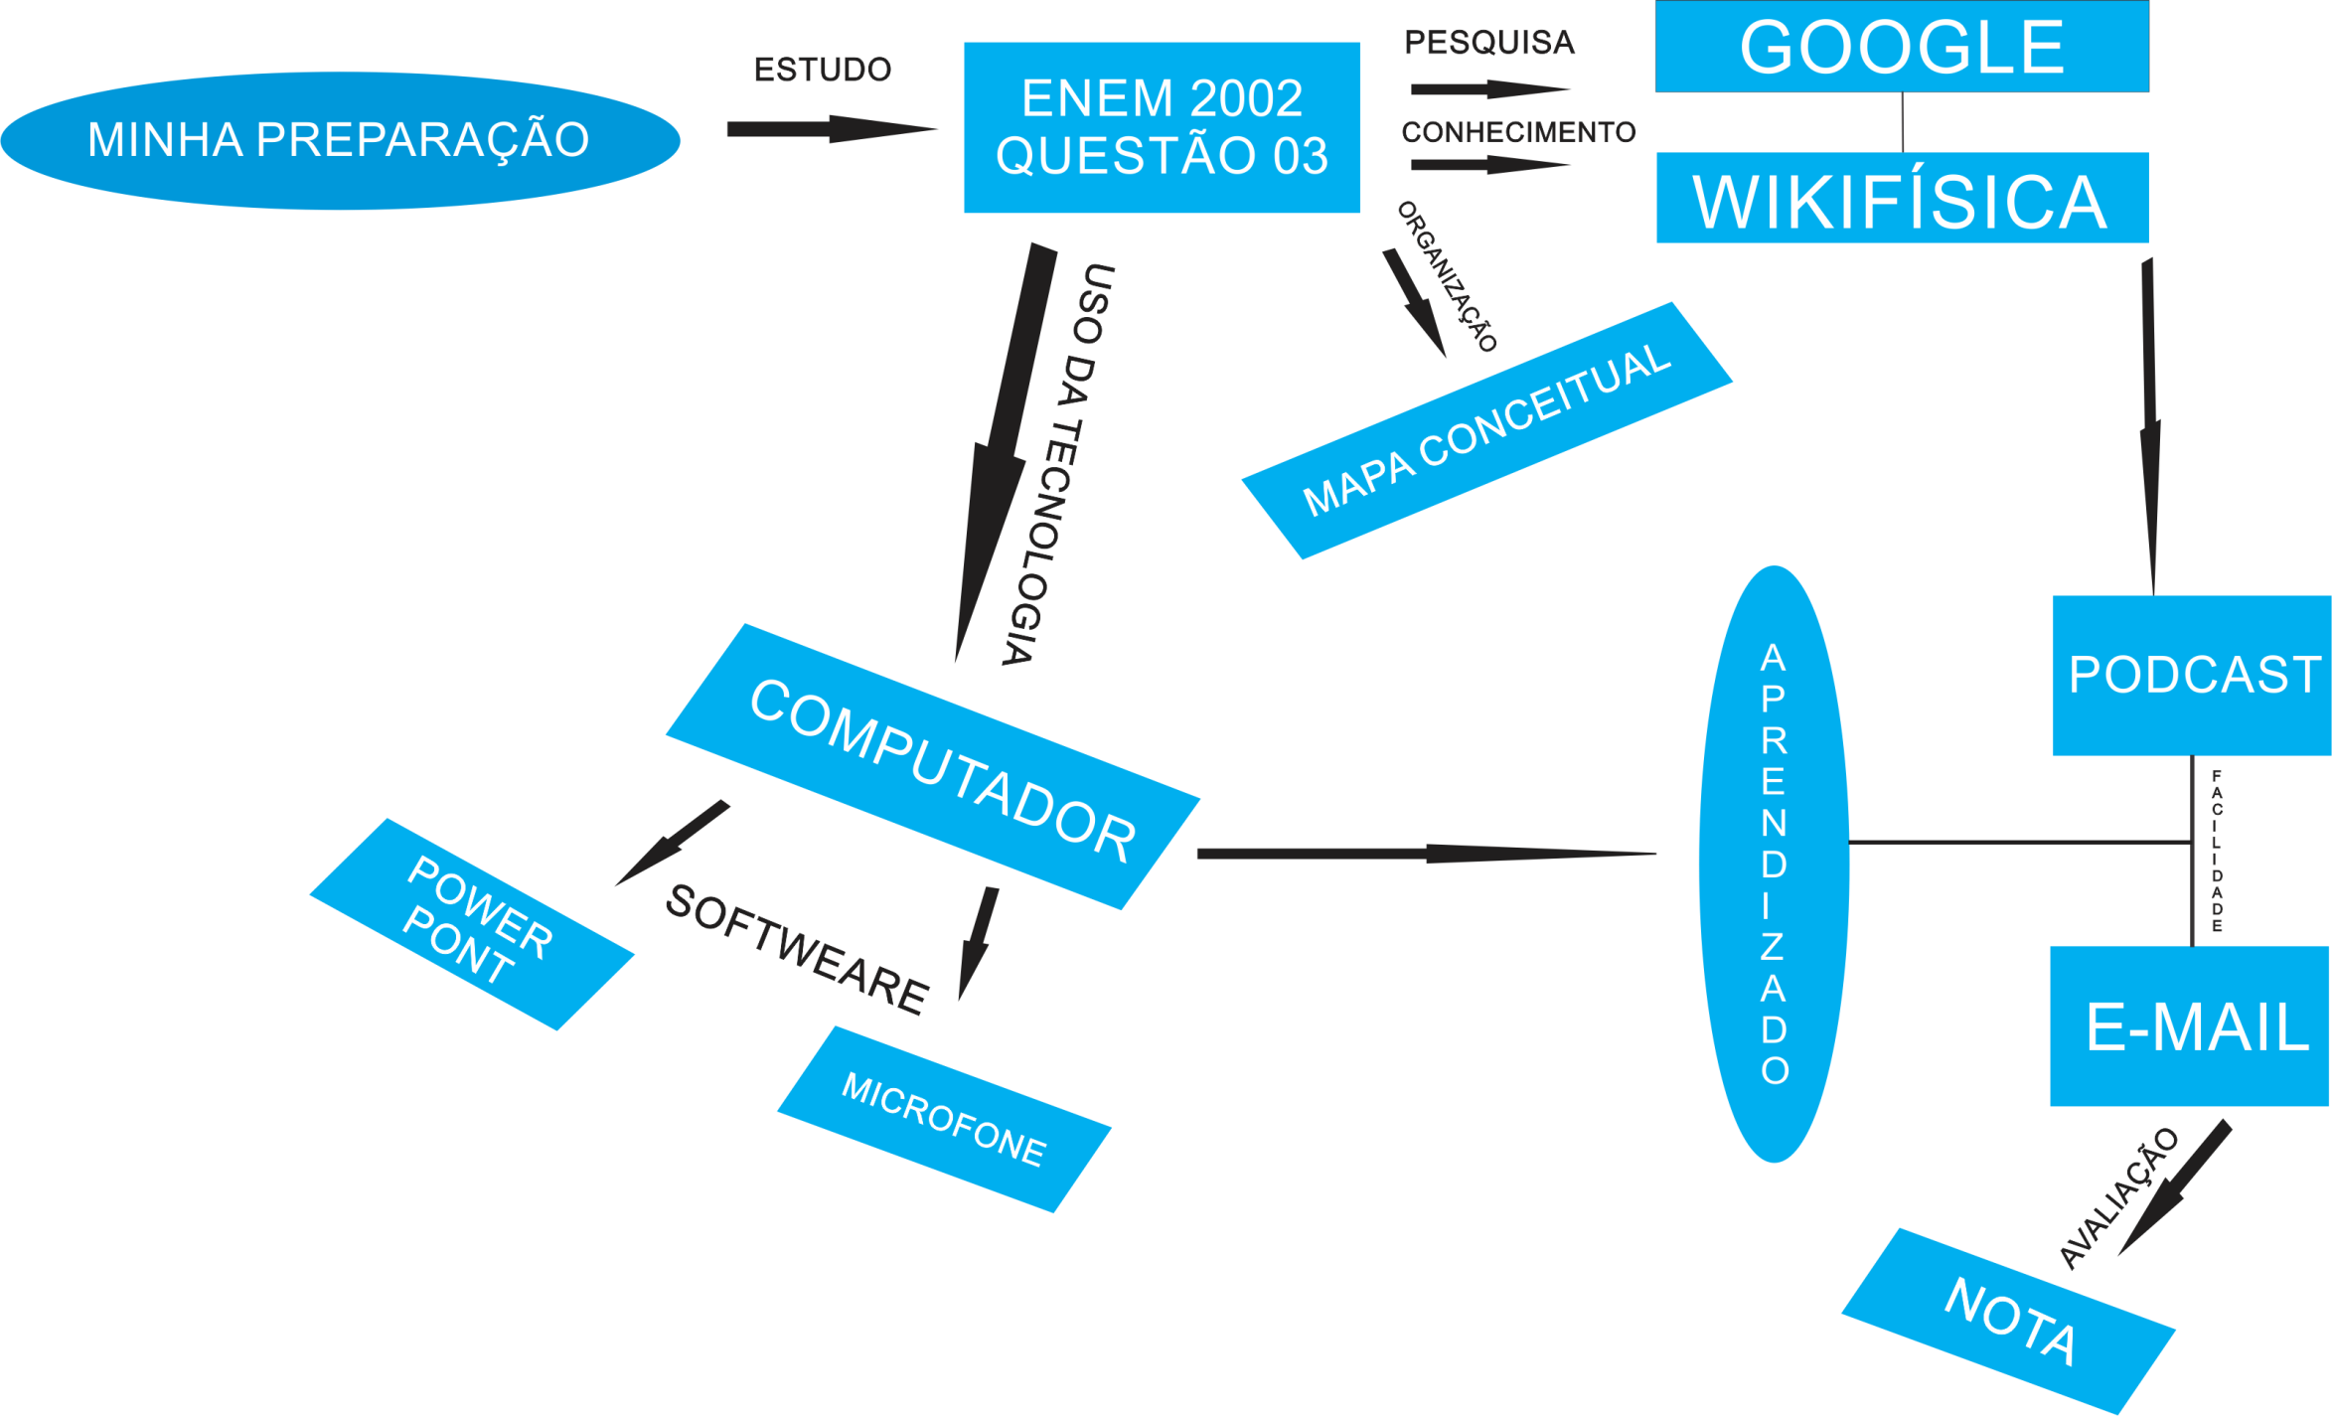

Slide 3
M7 apropriar-se de conhecimento da física para compreender o mundo natural e para interpretar, avaliar e planejar intenções científico- tecnológicas no mundo contemporâneo. H19 Reconhecer características físicas e parâmetros de movimentos de veículos, corpos celestes e outros objetos em diferentes linguagens e forma de representação.

Slide 5
Usando essas informações, um atleta de ossatura grande, pesando 63Kg e com altura igual a 1,59m, que tenha corrido uma meia-maratona, pode estimar que, em condições de peso ideal teria melhorado seu tempo da prova em A) 0,32 minutos D) 2,68 minutos B) 0,67 minutos E) 3,35 minutos C) 1,60 minutos

Slide 6
De acordo com a tabela, o atleta em questão deveria "pesar" 58kg, isto é, ele está 5kg acima do "peso ideal". Consultando-se o gráfico, para a meia-maratona, cada 1kg acima do ideal correspondente a uma perda de 0,67 minutos. Assim: 1kg 0,67min 5kg x min Portanto: X= 3, 35 minutos.

